Slide 1
Развитие мелкой моторики рук детей в разных видах деятельности
Подготовила Сафонова Надежда Николаевна, воспитатель IКК

Slide 2
Мелкая моторика – что это такое? Значение развития мелкой моторики рук у детей дошкольного возраста.

Slide 3
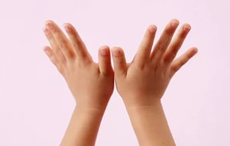
« Истоки способностей и дарования детей на кончиках их пальцев. Чем больше уверенности в движениях детской руки, тем тоньше взаимодействие руки с орудием труда, сложнее движения, ярче творческая стихия детского разума. А чем больше мастерства в детской руке, тем ребёнок умнее.» В. А. Сухомлинский

Slide 4
Почему развитие мелкой моторики важно для развития речи детей

Slide 5
Мышле-
ние
внимание
Вообра-жение
Мелкая моторика
речь
Зрительная и двигательная память
Координа-ция

Slide 6
Цель: развитие мелкой моторики и координации движений рук у детей через различные виды деятельности.
Задачи:
Совершенствовать предметно – развивающую среду группы для развития мелкой моторики.
Развивать мелкую моторику пальцев рук у детей посредством дидактических игр и игрушек.
Развивать тактильную чувствительность рук детей.

Slide 7
Формы работы
Совместная деятельность с детьми
Индивидуальная работа с детьми
Самостоятельная деятельность детей

Slide 8
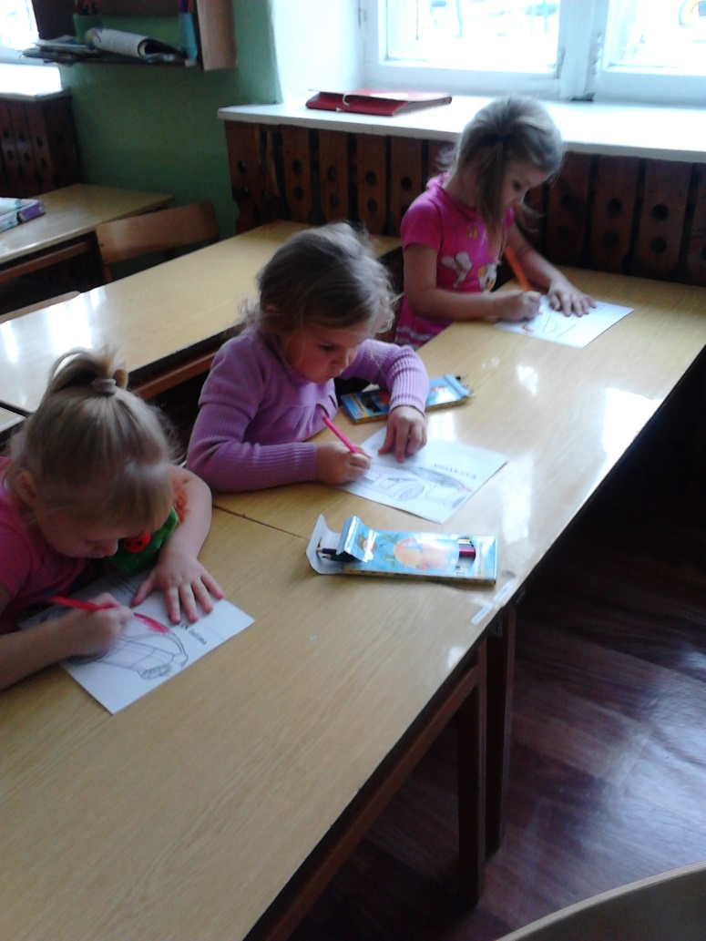
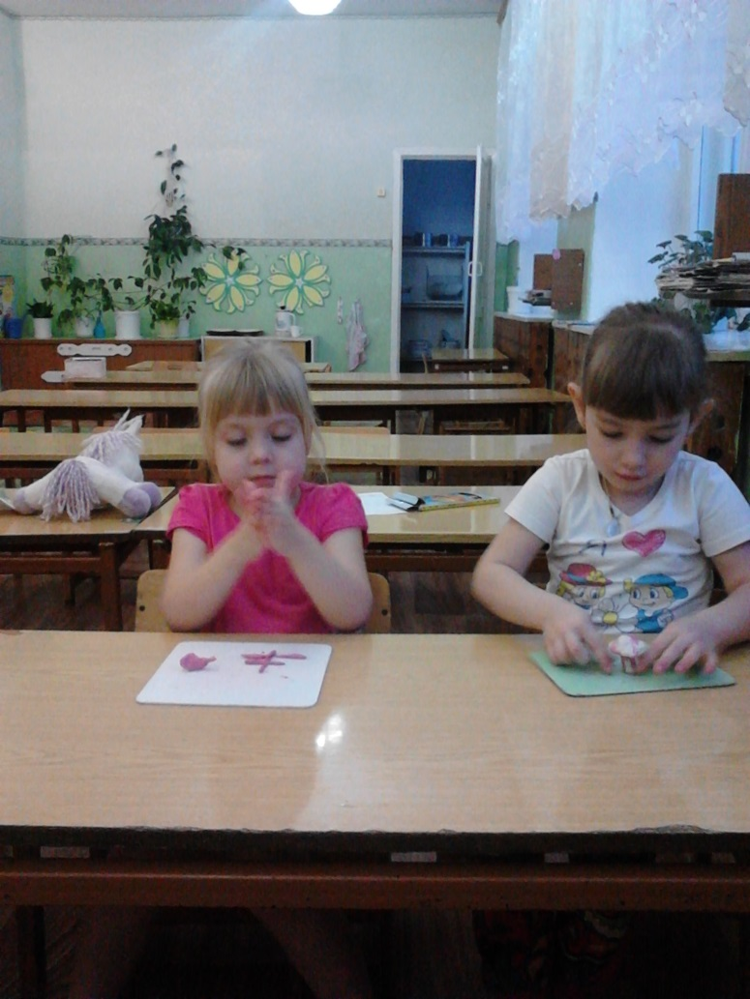
Продуктивная деятельность
раскрашивание
лепка

Slide 9
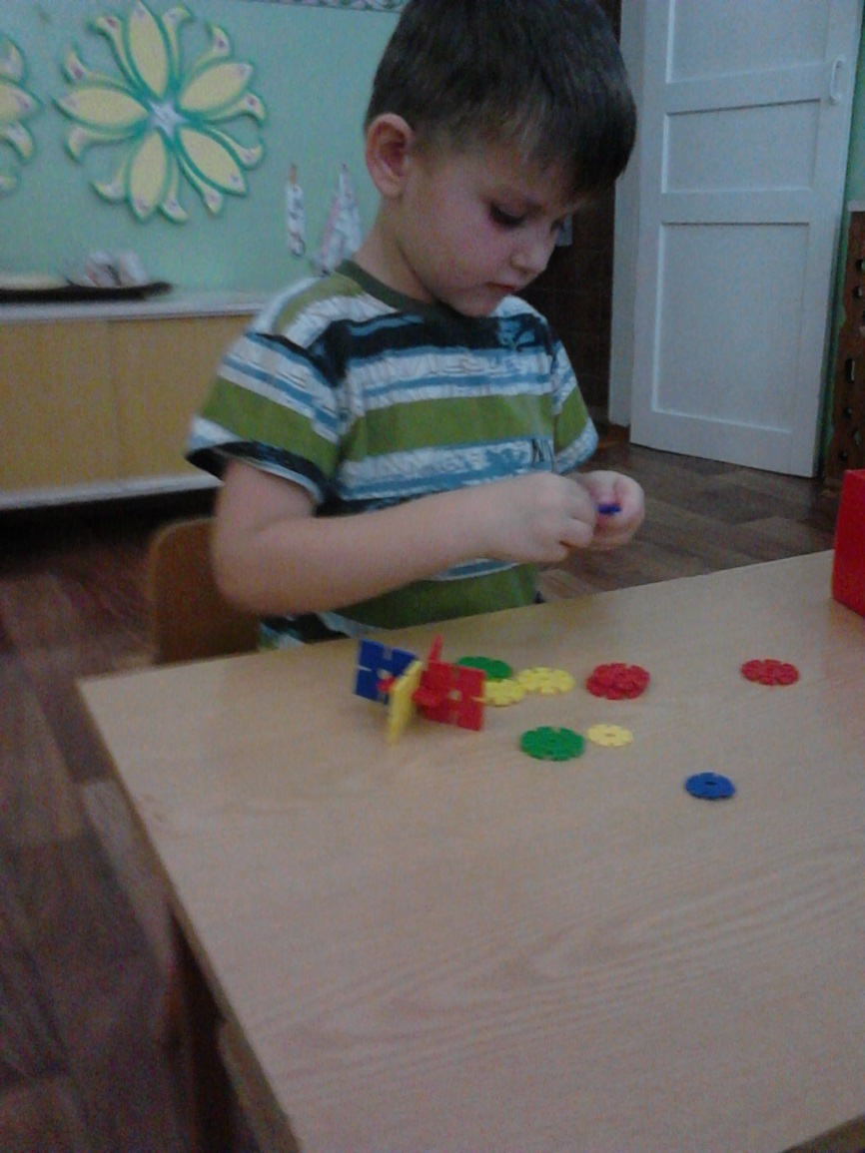
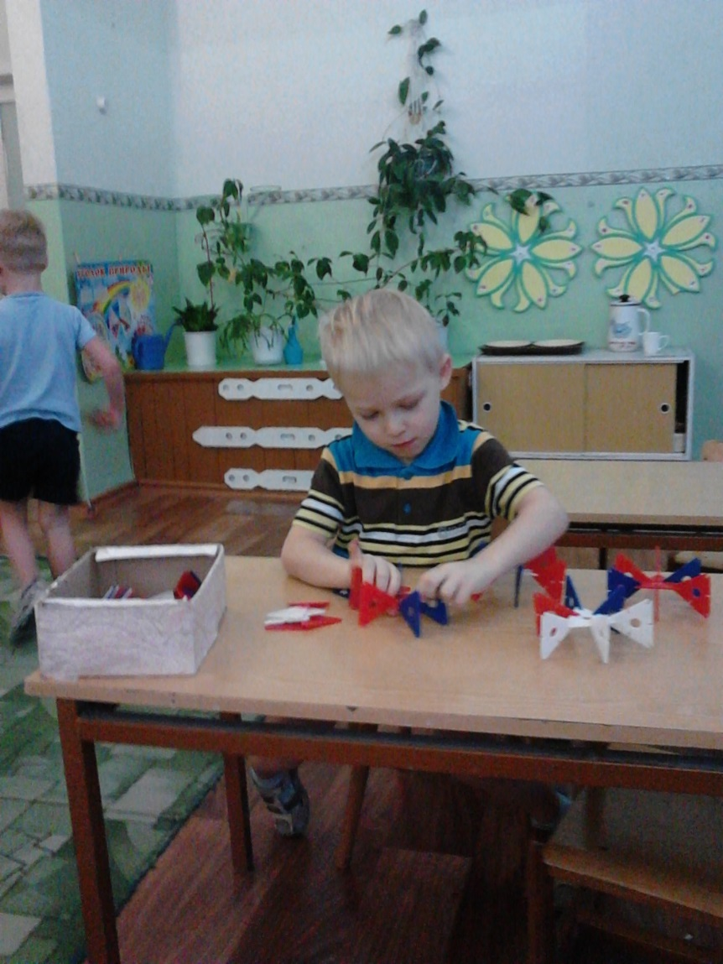
конструирование

Slide 10
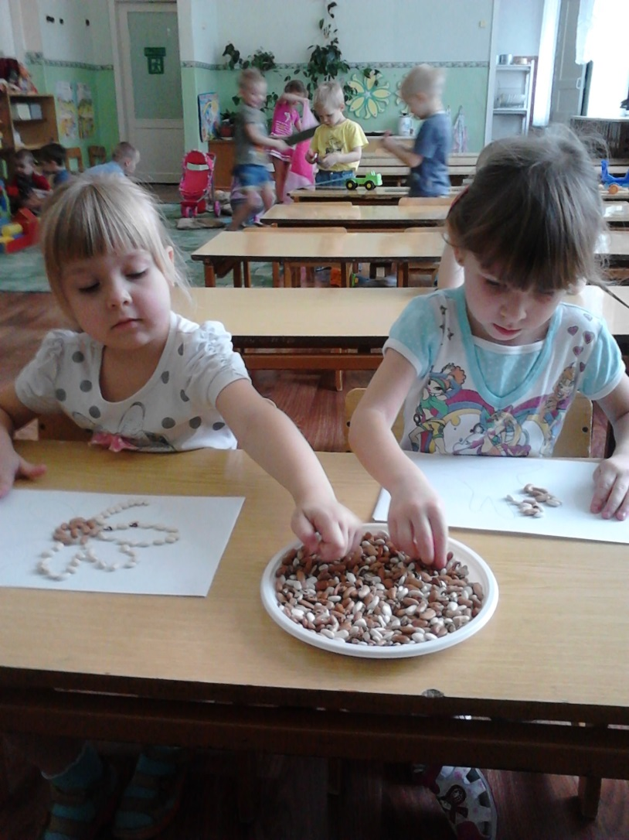
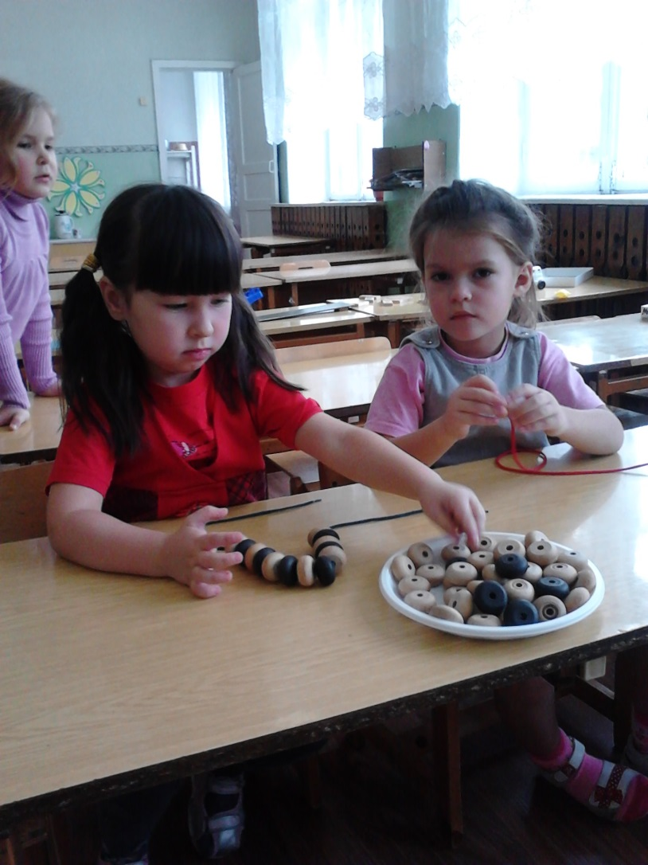
Нетрадиционные материалы

Slide 11
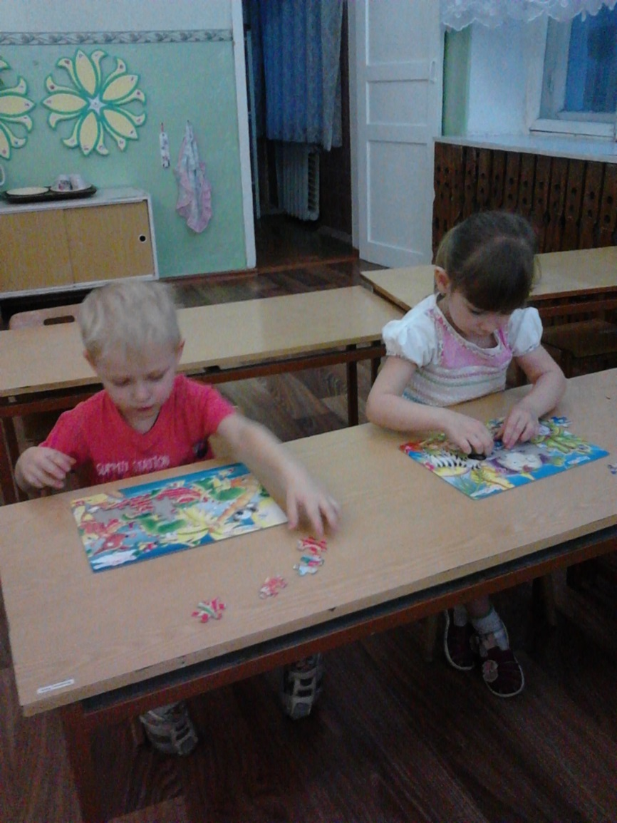
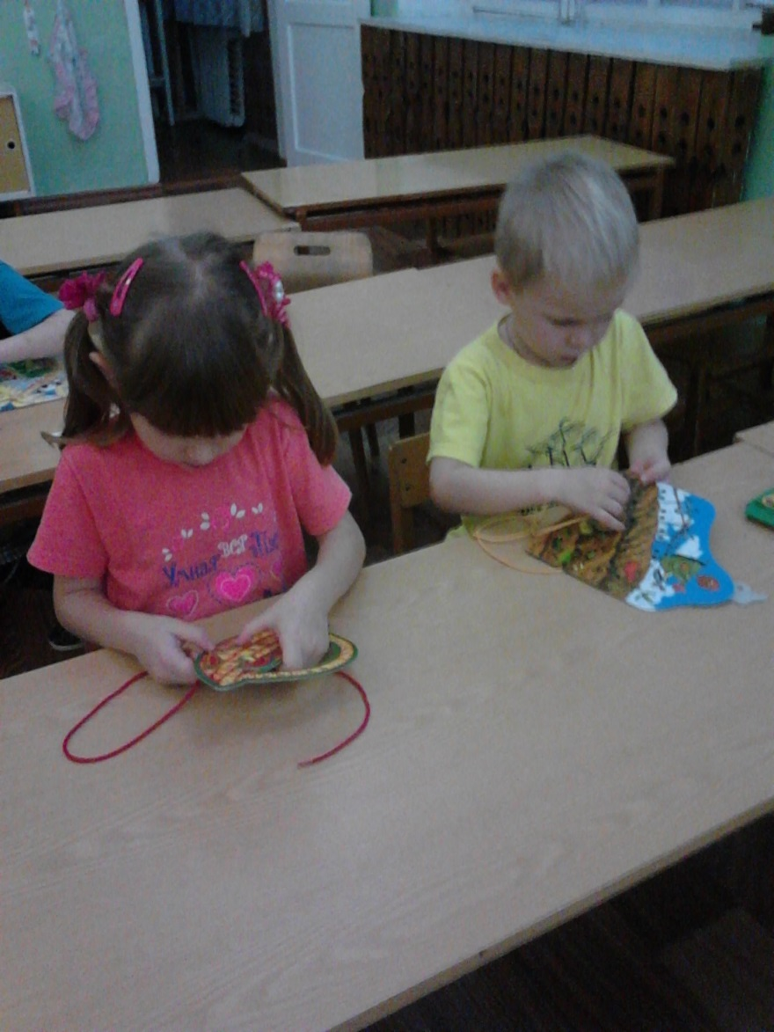
Игровая деятельность

Slide 12
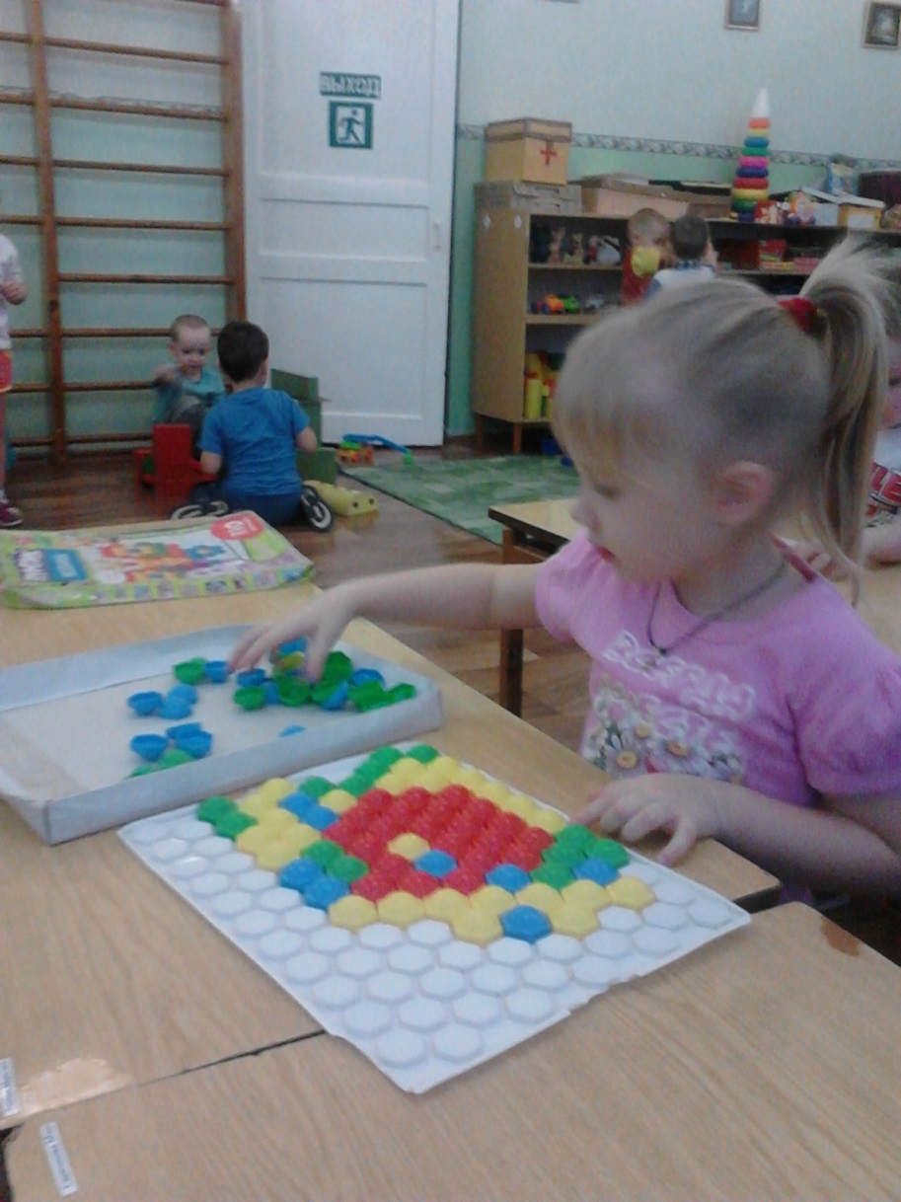
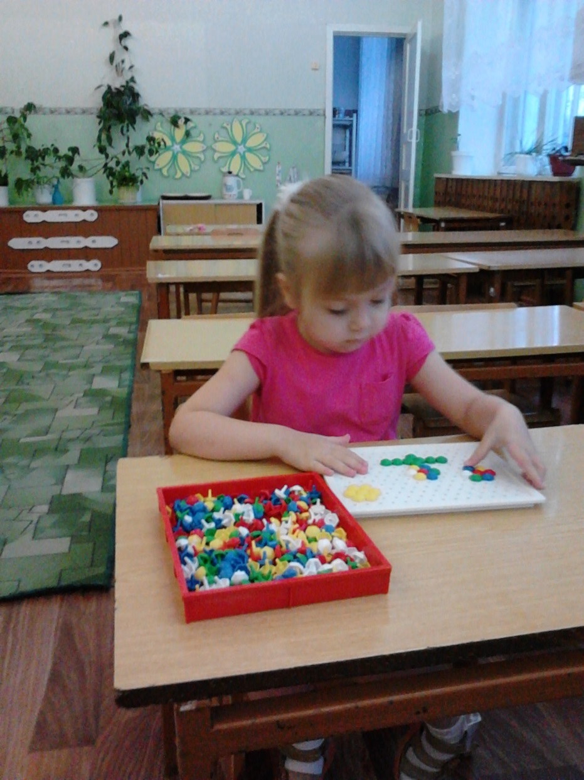

Slide 13
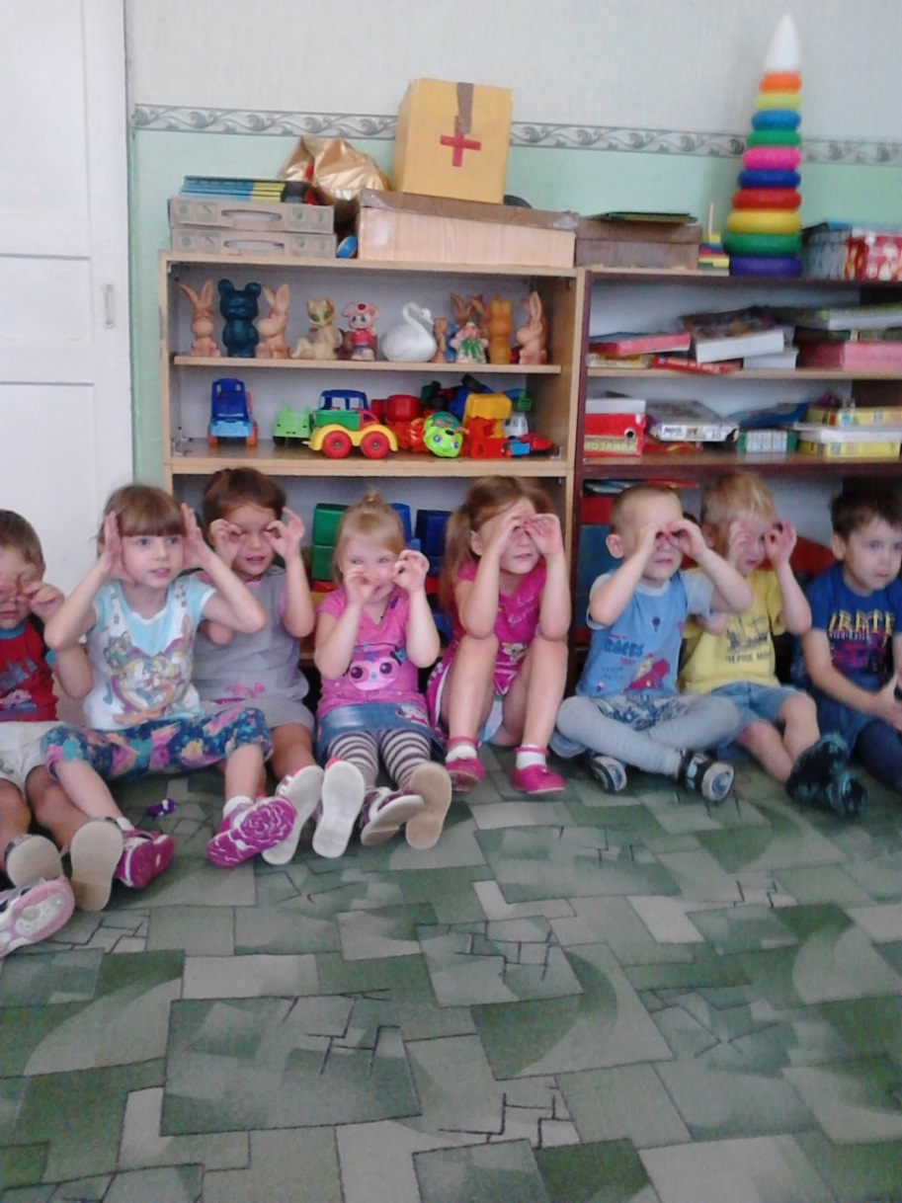
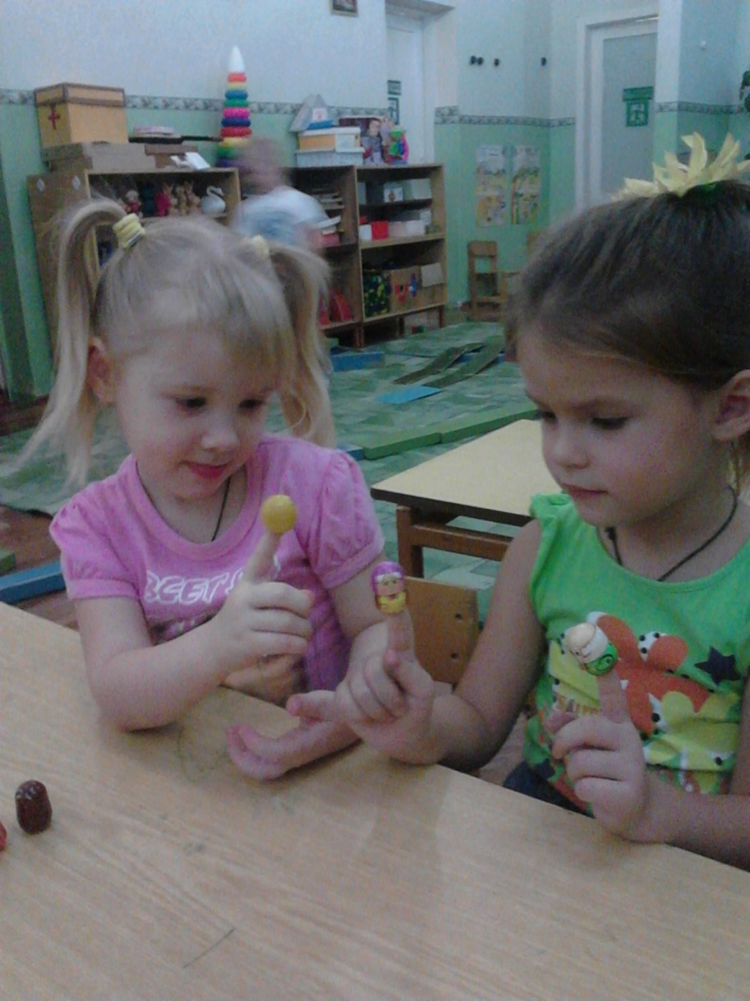
Коммуникативная деятельность

Slide 14
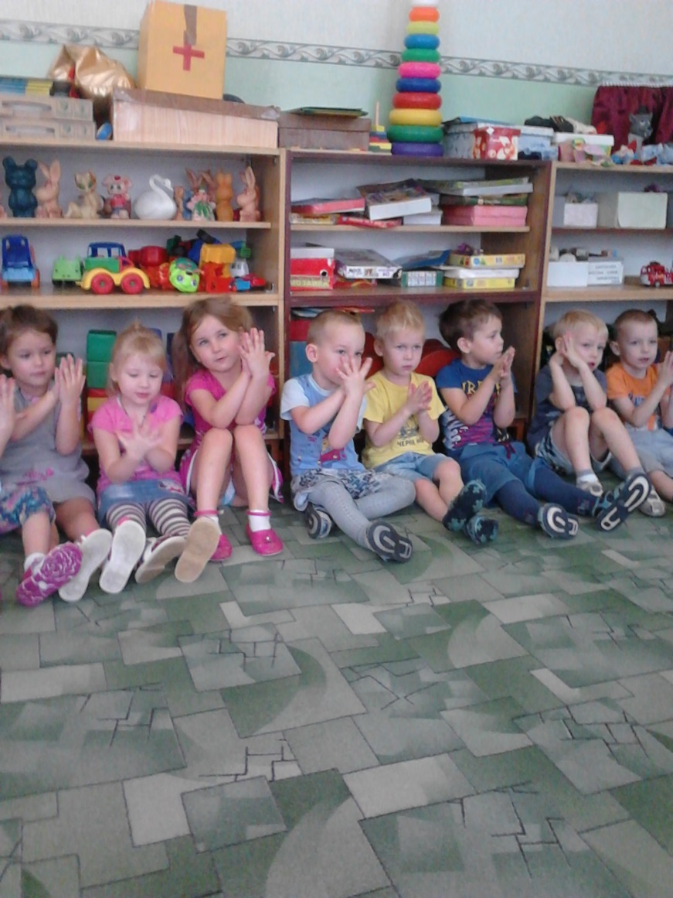
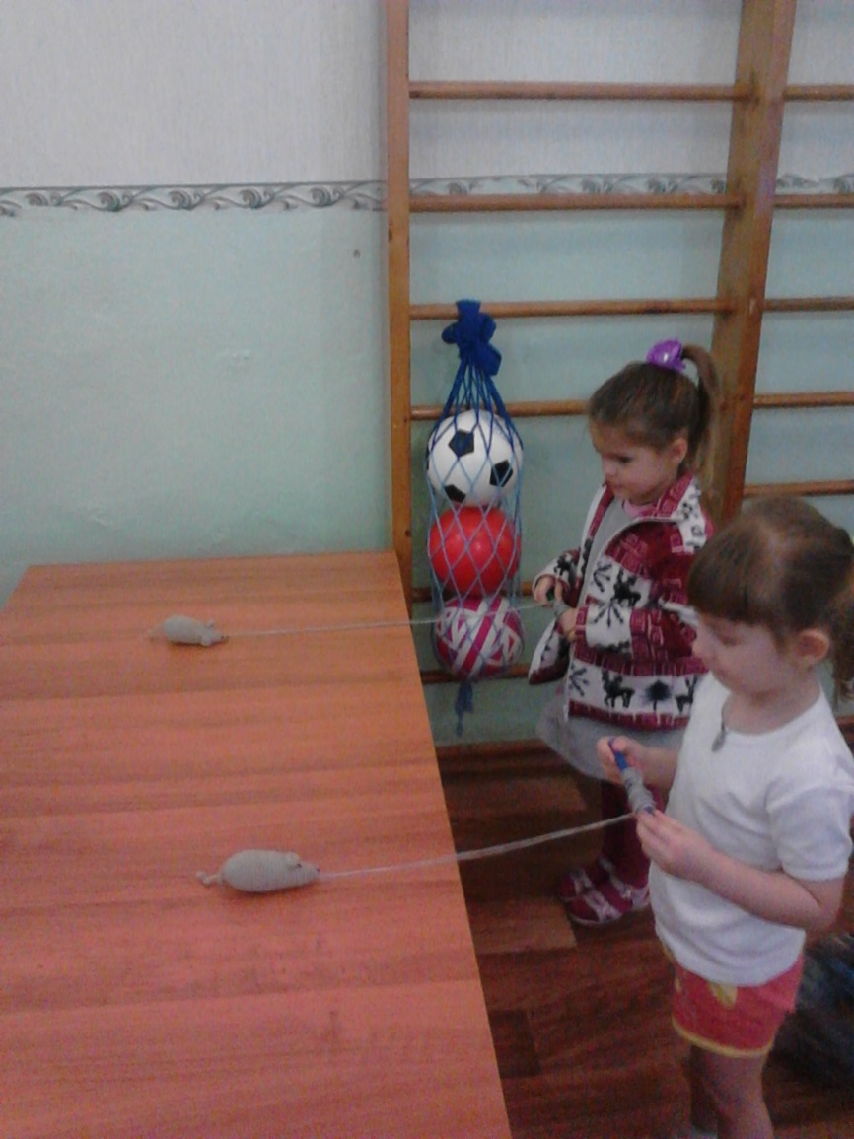
Двигательная деятельность

Slide 15
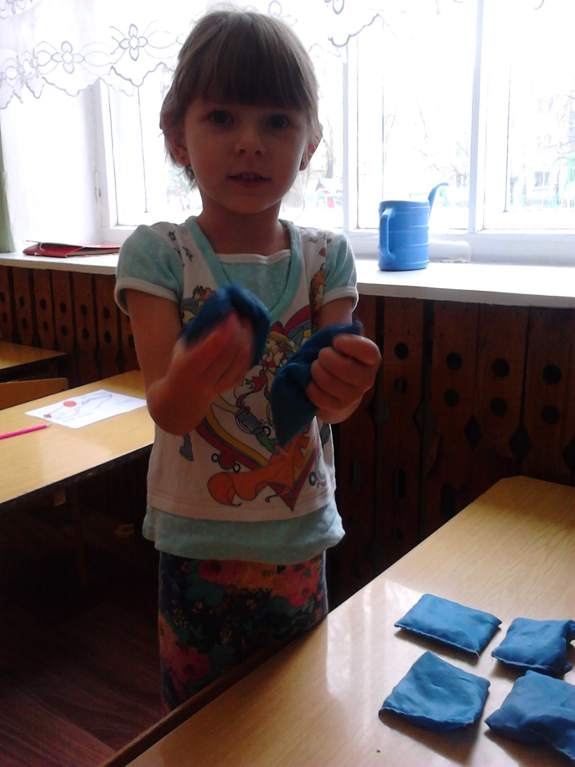
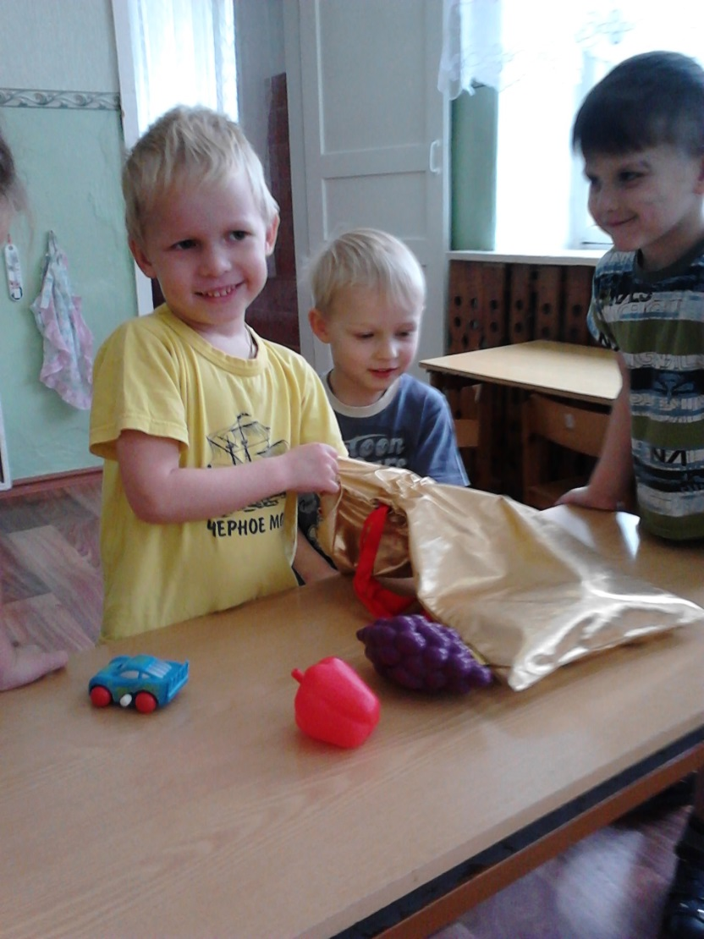
Тактильные ощущения

Slide 16
Перспективы:
Продолжать работу над развитием мелкой моторики детей;
Пополнять развивающую среду по данной теме;
Пополнять копилку пальчиковых игр;
Следить за новыми разработками, пособиями, литературой в области развития мелкой моторики у детей;
Осуществлять взаимодействие с семьёй.

Slide 17
Спасибо за внимание !

